Slide 1
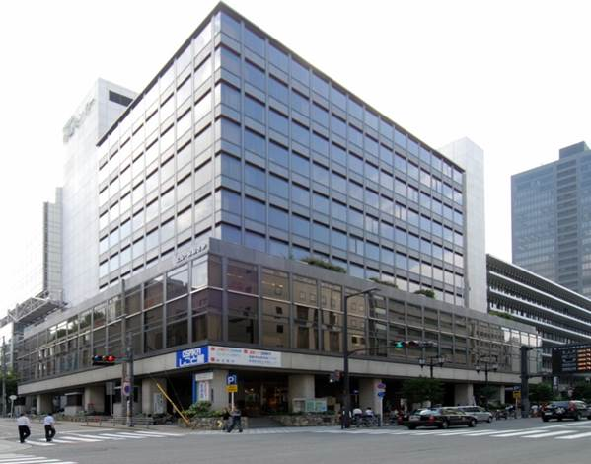
大阪府ESCO事業の導入事例⑨
（1/3）
事業名 | 大阪府立労働センターESCO事業
契約者名 | 関電ガス・アンド・コージェネレーション株式会社
契約期間 | 平成16年10月21日 ～ 平成32年3月31日 ESCOサービス期間は 平成17年4月1日 ～ 平成32年3月31日（15年間）
契約方式 | シェアード・セイビングス契約（民間資金活用型）
主な省エネ 改修内容 | ・ ガス吸入式冷温水発生機の更新 ・ 空調機のVAV＋インバーター制御 ・ 冷温水ポンプのインバータ制御 ・ 水冷パッケージエアコンの空冷化 |  | ・ 照明設備の高効率化 ・ トイレ照明に人感センサー設置 ・ 節水装置の導入 ・ 屋上緑化
導入効果 | 省エネルギー率：34.7%（計画値） |  | CO2 削減率 ： 37.2％（計画値）
施設概要 | 用途 所在地 竣工時期 延床面積 構造・階数 | : 集会所 : 大阪市中央区北浜東 : 1978年 : 21,584m² : 鉄骨鉄筋コンクリート造 地上11階 / 地下3階

Slide 2
大阪府ESCO事業の導入事例⑨
【契約に基づくESCＯ事業の経費と利益配分】
（2/3）
（単位：千円／年）
光熱水費
【 58,383 】
光熱水費
削減額
【 16,473 】
府の利益
【 9,126 】
ESCO
サービス料
【 7,347 】
光熱水費
【 41,910 】
ESCO実施前
ESCOサービス期間（15年間）

Slide 3
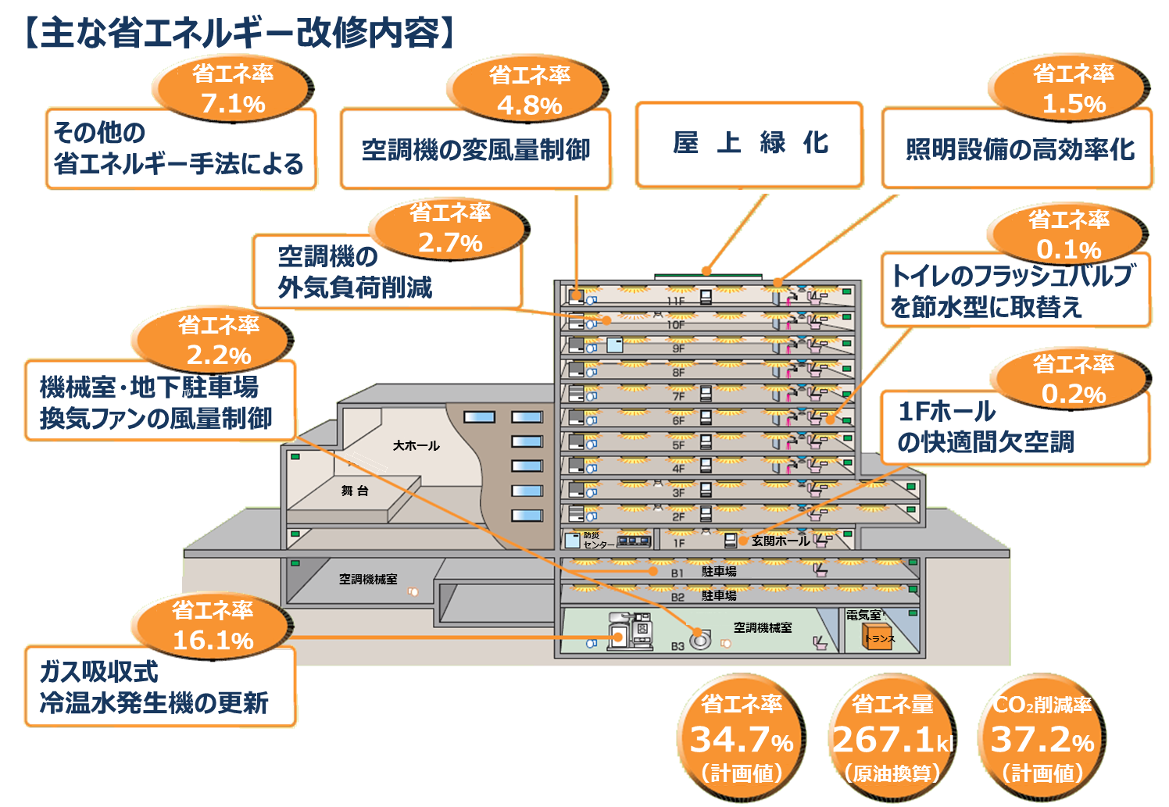
大阪府ESCO事業の導入事例⑨
（3/3）

